Slide 1
Aprendizado Profundo
Modelos Multimodais - CLIP
Professor: Lucas Silveira Kupssinskü

Slide 2
Agenda
Contexto
CLIP
Múltiplas modalidades
Diferentes Backends
Conjunto de Dados
Função de Custo
Tarefas
Limitações

Slide 3
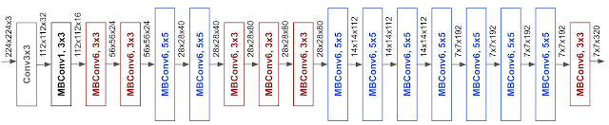
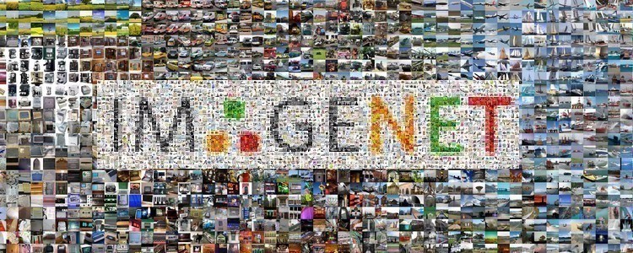
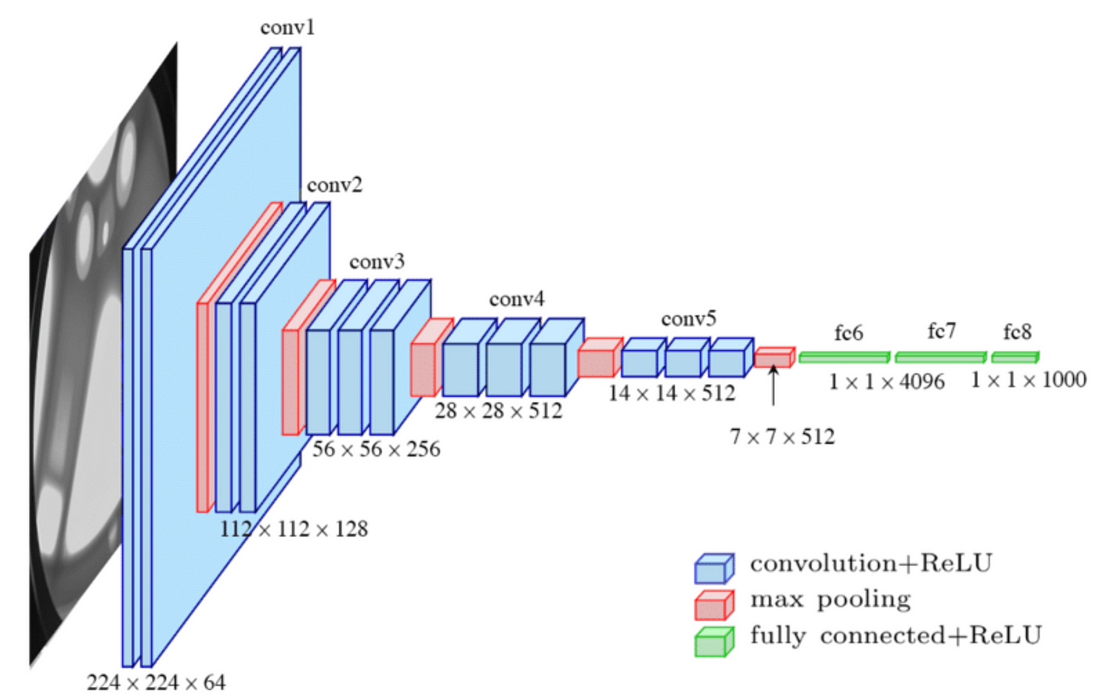
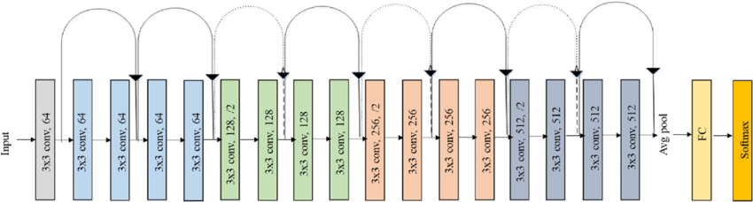
Contexto
Uso de Transfer Learning para visão computacional já era uma realidade antes de 2021

Slide 4
Contexto
Ideia típica era reaproveitar as camadas convolucionais e treinar apenas o classificador no final da rede
Ou fazer um treinamento de mais camadas com uma taxa de aprendizado pequena

Slide 5
Contexto
Visão Computacional vs PLN
Enquanto PLN já estava se beneficiando do uso de datasets imensos em um setup de treinamento auto-supervisionado, a visão computacional ainda dependia de pré-treino em grandes conjuntos de dados manualmente anotados
O desafio é tentar criar uma forma de utilizar dados coletados da web em um processo de pré-treino sem necessidade de supervisão
Que favoreça Zero-shot para classes não conhecidas

Slide 6

Contrastive Language-Image Pre-training
Ao invés de fazer uma classificação em um conjunto de classes pré-definidas
Vamos pegar um par (imagem, descrição) e aproximar os embeddings de cada uma das modalidades
Um cachorrinho fofo
Um lobo feroz

Slide 7
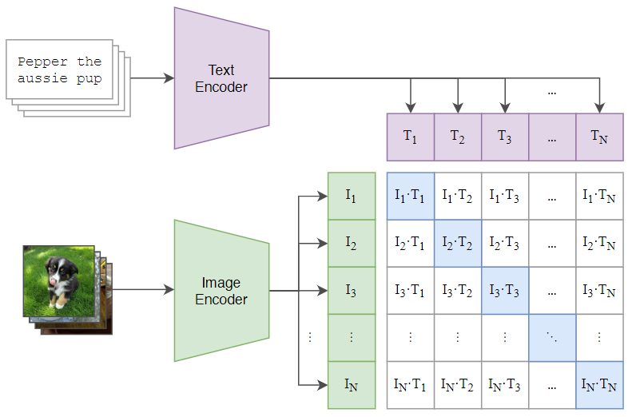
CLIP – Contrastive Learning
O CLIP é formado um encoder de texto e um encoder de imagem que são treinados simultaneamente com objetivo de ter embeddings similares

Slide 8
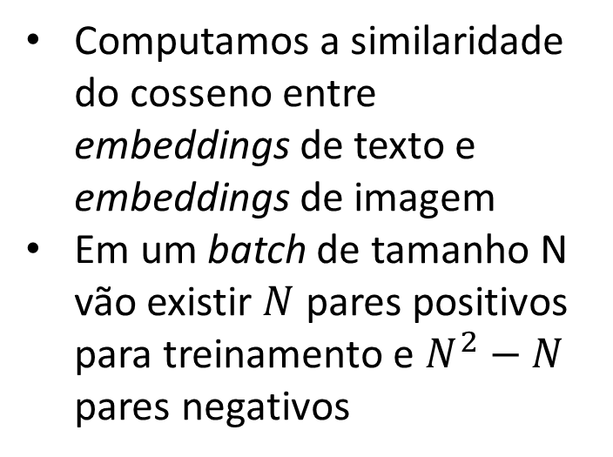
CLIP – Contrastive Learning
Computamos a similaridade do cosseno entre embeddings de texto e embeddings de imagem
Em um batch de tamanho N vão existir $N$ pares positivos para treinamento e $N^{2}−N$ pares negativos

Slide 9
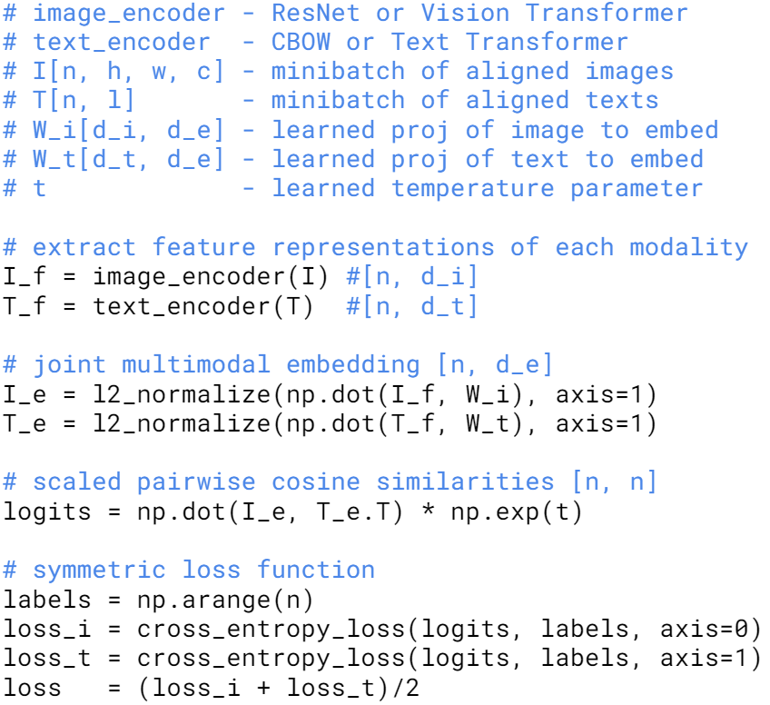
CLIP

Slide 10
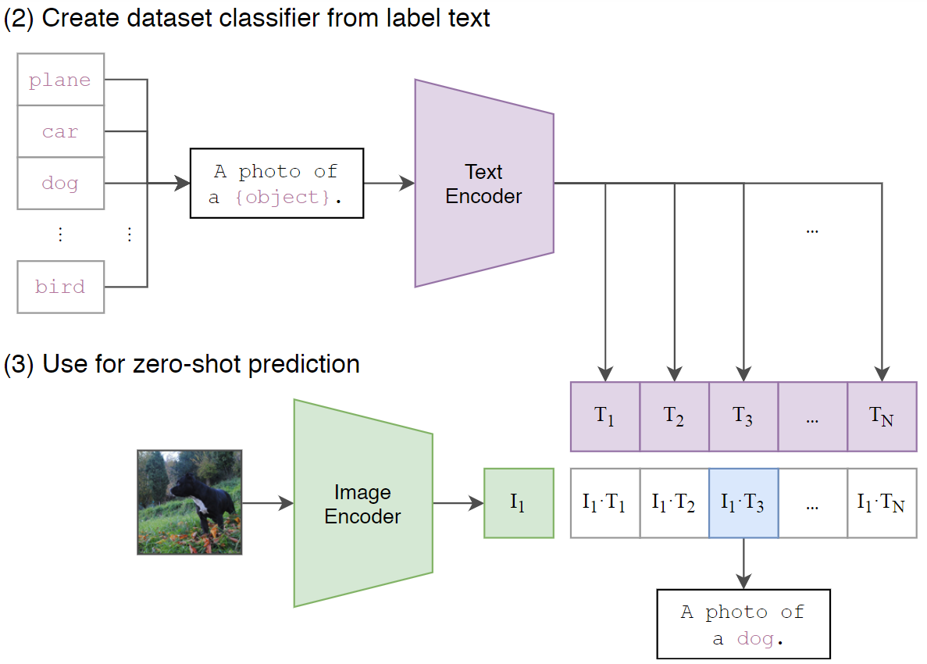
CLIP – Contrastive Learning

Slide 11
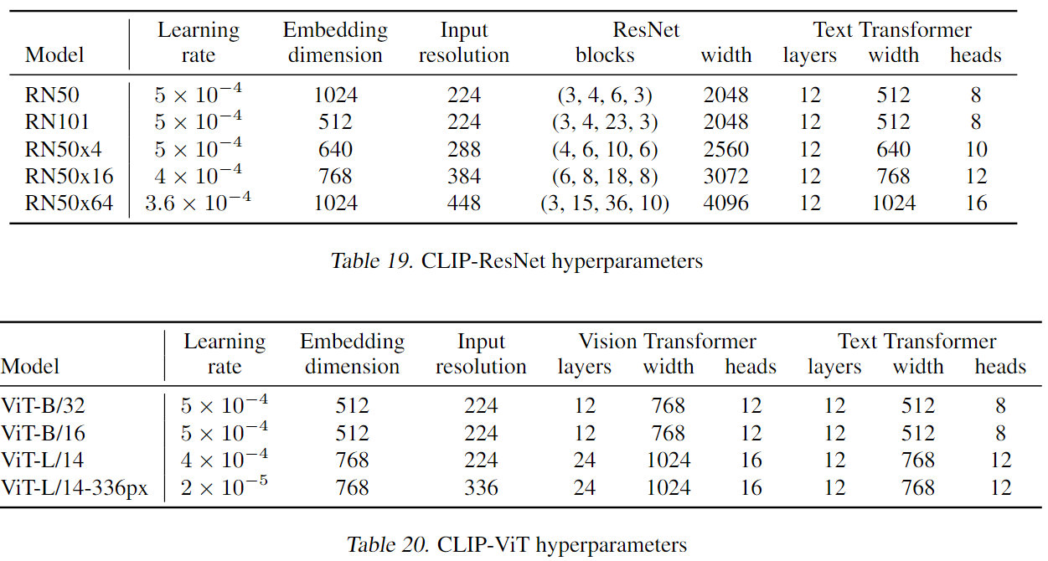
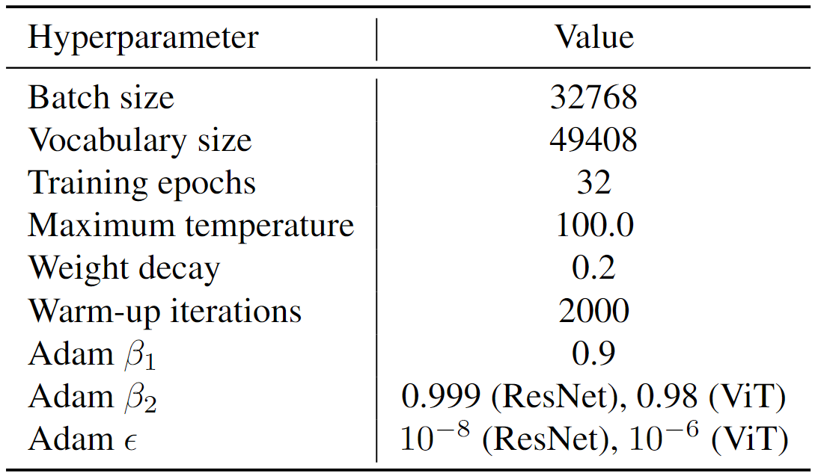
CLIP – Dataset e Treinamento
Dataset fechado de 500M de pares (imagem, descrição)
Hiperparâmetros definidos com “uma mistura de” Grid Search, Random Search e Manual Tuning na primeira época de treinamento
Treinamento
Com backend ResNet durou 18 dias em 592 GPUs V100
Com backend ViT-L/14 durou 12 dias em 256 GPUs V100

Slide 12
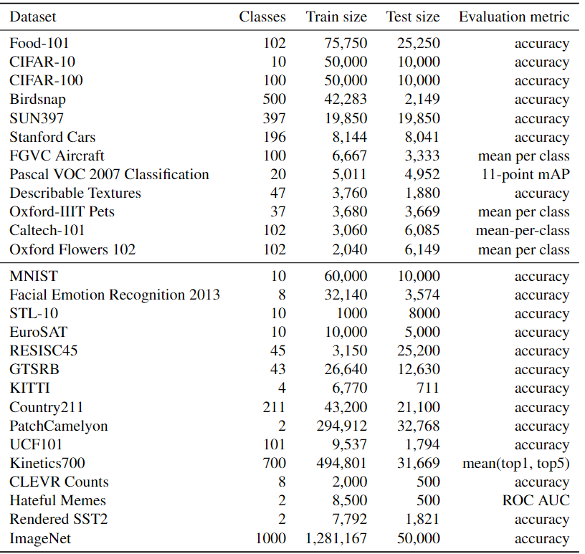
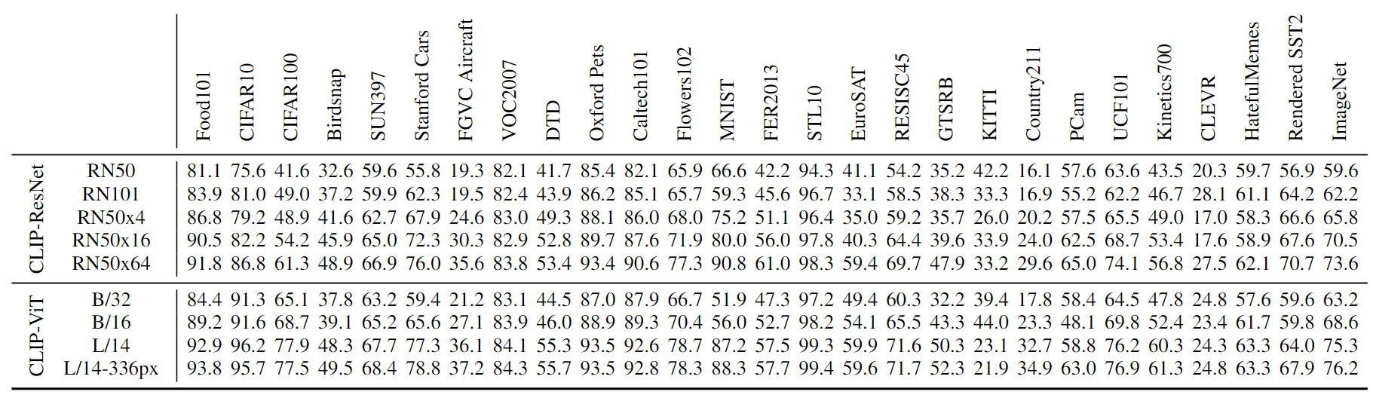
CLIP – Linear Probe Evaluation
Para avaliar a qualidade dos embeddings utilizou-se um processo de Linear Probe
Treinar uma Regressão Logística usando os embeddings gerados em diversos datasets

Slide 13
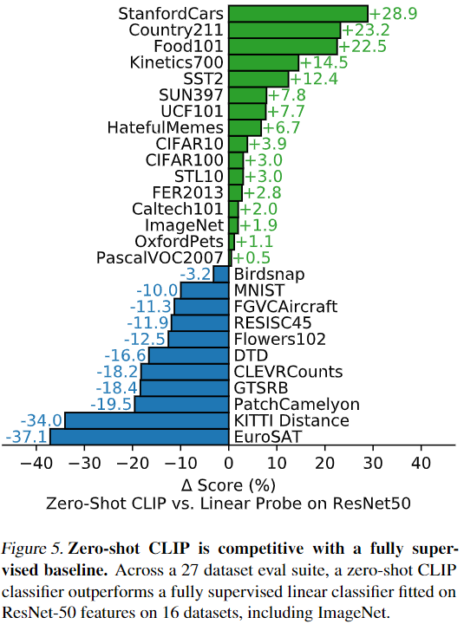
CLIP – Linear Probe Evaluation

Slide 14
Usos do CLIP
Zero-Shot Classification
Fine Tuning Classification: basta adicionar um classificador nos embeddings gerados e realizar fine tuning do classificador

Slide 15
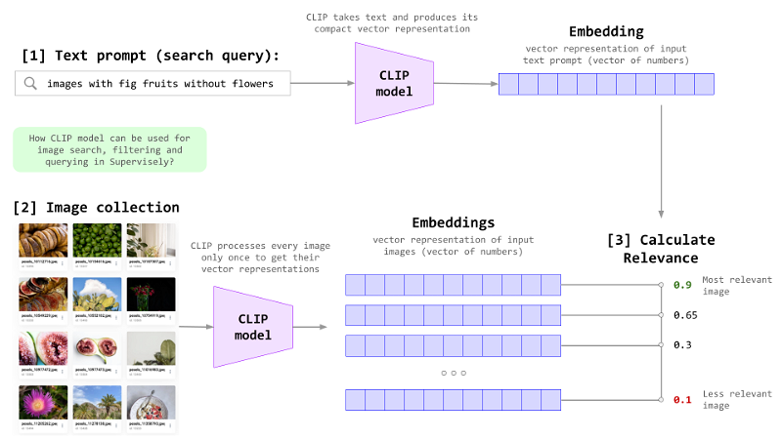
Usos do CLIP
Zero-Shot Classification
Fine Tuning Classification: basta adicionar um classificador nos embeddings gerados e realizar fine tuning do classificador
Semantic Retrieval: Buscar imagens a partir de texto

Slide 16
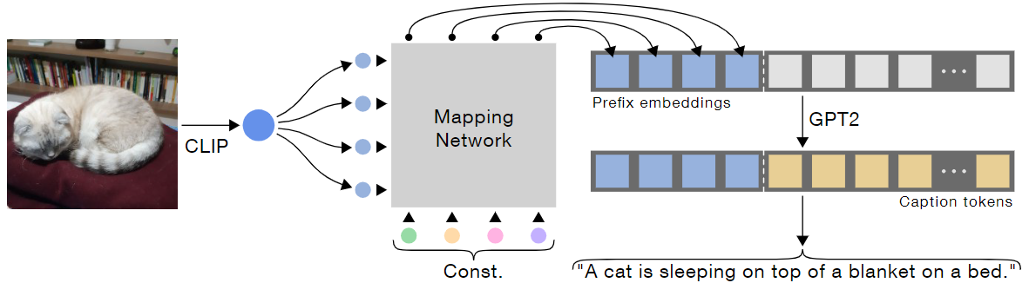
Usos do CLIP
Zero-Shot Classification
Fine Tuning Classification: basta adicionar um classificador nos embeddings gerados e realizar fine tuning do classificador
Semantic Retrieval: Buscar imagens a partir de texto
Captioning: Gerar captions de imagens

Slide 17
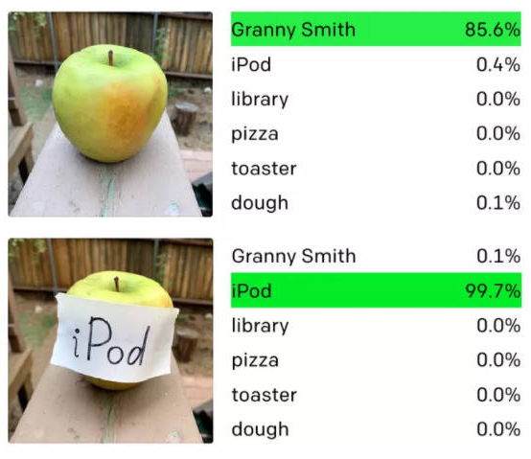
Limitações
É sensível a texto na imagem
Generalização Zero-Shot é baixa para imagens diferentes do que consta no dataset (MNIST)
Contagem de objetos na imagem
Necessita de “prompt engineering” para algumas classificações

Slide 18
Outros modelos
ALIGN: Scaling Up Visual and Vision-Language Representation Learning With Noisy Text Supervision
OpenCLIP: Reproducible scaling laws for contrastive language-image learning
Dataset LAION5B

Slide 19
Referências
RADFORD, Alec et al. Learning transferable visual models from natural language supervision. In: International conference on machine learning. PMLR, 2021. p. 8748-8763.
MOKADY, Ron; HERTZ, Amir; BERMANO, Amit H. Clipcap: Clip prefix for image captioning. arXiv preprint arXiv:2111.09734, 2021.
SCHUHMANN, Christoph et al. Laion-5b: An open large-scale dataset for training next generation image-text models. Advances in Neural Information Processing Systems, v. 35, p. 25278-25294, 2022.
https://github.com/jacobmarks/awesome-clip-papers

